Slide 1
A számítási felhő alapfogalmai
Definíciók, szolgáltatásmodellek, szolgáltatások
Notes:
Az anyag célja, hogy felkeltse a hallgatók érdeklődését a felhőtechnológiák iránt és megismertesse őket az alapfogalmakkal. Ezt a következő menetrenddel teszi:

Slide 2
A felhő
Alapfogalmak
A felhő jelentősége
Felhőszolgáltatások
Notes:
- Megismerkedünk a legfontosabb alapfogalmakkal (felhő fogalma, szolgáltatásmodellek, üzemeltetési modellek)

Slide 3
cloud computing = (számítási) felhő
Notes:
Mielőtt belemegyünk a tulajdonságaiba, helyezzük el a felhő fogalmát. Amikor magyar terminológiában „számítási felhőt”, vagy „felhőt” mondunk, általában az angol cloud computing-ra gondolunk. Ez az előadás a cloud computing fogalmáról, jelenéről és jövőjéről fog szólni.

Slide 4
Apu, a „Felhő” tényleg fent van az égben?
Nem kislányom, ez csak egy trendi szó a számítógépekre, amik egy raktárban vannak valahol.
Hát… izé…
/ Scott Hanselman /
Notes:
Vessük fel a kérdést: Tulajdonképpen mi az a Felhő? Mik azok a tulajdonságok, amik azzá teszik? Kérjük meg a hallgatókat, hogy tippeljenek… Emeljük ki a jobb válaszokat, segítsünk nekik pontosítani a megfogalmazásaikat… Természetesen nem csak az a 6-7 pont az elfogadható válasz, ami diával később következik.
Forrás: https://twitter.com/shanselman/status/678779028329795585

Slide 5
„A számítási felhő egy informatikai modell, melyben általános és kényelmes hálózati hozzáférést kapunk testre szabható, megosztott számítógépes erőforráskészletekhez (pl. hálózat, szerver, tárhely, alkalmazások, szolgáltatások). Az erőforrások foglalása gyors, egyszerű, és minimális szolgáltatói interakciót kíván.”
/National Institute of Standards and Technology/

Slide 6
„A számítási felhő egy informatikai modell, melyben általános és kényelmes hálózati hozzáférést kapunk testre szabható, megosztott számítógépes erőforráskészletekhez (pl. hálózat, szerver, tárhely, alkalmazások, szolgáltatások). Az erőforrások foglalása gyors, egyszerű, és minimális szolgáltatói interakciót kíván.”
/National Institute of Standards and Technology/

Slide 7
A felhő 5 fő jellemzője
Önkiszolgálás (on-demand self-service):
az erőforrásokat igény szerint foglalhatjuk és érhetjük el, s ehhez nincs szükség a szolgáltató közreműködésére
Széleskörű hálózati elérés (broad network access):
otthonról, munkahelyről, mobiltelefonról, mosógépről…
Megosztott erőforráskészlet (resource pooling):
az erőforrások bárki számára elérhetőek, s egyszerre többen használják őket
Notes:
Segítsünk értelmezni a pontokat, akár midnennapi életből vett példákkal:
Önkiszolgálás: az amit a hallgatók pl. az account igénylésekor csinálnak/tak. Nincs szükség a Microsoft részéről közreműködésre ahhoz, hogy akár néhány tucat virtuális gépet kibéreljek egyik napról a másikra.
Széleskörű hálózati elérés: ez valójában a mai világban az internetre kapcsoltság szinonímája, de az IoT (internetre kapcsolt eszközök) világában látni fogunk kiegészítő megoldásokat is
Megosztott erőforráskészlet: A szerverközpontban több tízezer fizikai számítógép van, aminek a kapacitását gyakorlatilag minden pillanatban más arányban használják a bérlők…. Olyan ez, mint egy kölcsönző, ahonnan mindig mindenből annyit vihetek, amennyit akarok, de lehet, hogy holnap már más fogja használni

Slide 8
A felhő 5 fő jellemzője
Nagyfokú rugalmasság (rapid elasticity)
Új erőforrások igénybevételénél és nem használt erőforrások felszabadításánál is
Mért szolgáltatás (measured service)
A számlázás mellett a szolgáltatás minőségének biztosításához is elengedhetetlen
Csak az igénybe vett szolgáltatások után kell fizetni!
Notes:
Rugalmasság: lehetőségem van egy virtuális gépet éveken át bérelni, vagy 30-at egy fél órára… vagy ha azt tartja kedvem, óránként váltogatnia két változat között, a felhő ezt támogatja…
Mért szolgáltatás: … és ami a legfontosabb, csak az igénybevett szogláltatások után kell fizetnem. Olyan ez, mint az áram, vagy a vezetéskes víz. Pont annyit fizetek, amennyit fogyasztok, csak itt a mértékegység más lesz. A felhő szolgáltatók infrastruktúrája képes arra, hogy folyamatosan monitorozza a szolgáltatás számos aspektusát, az adatátviteltől a pillanatnyilag foglalt tárhely méretén keresztül az éppen futó virtuális gépekig
De mégmielőtt belemegyünk jobban az elméleti dolgokba, nézzünk valami kézzelfoghatót:

Slide 9
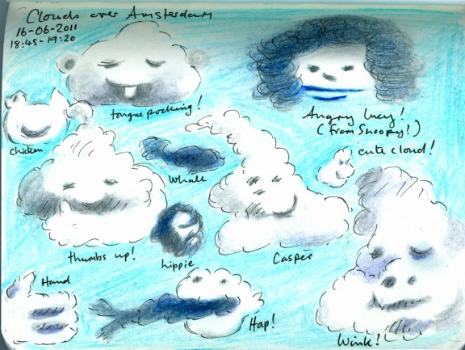
Hogy néz ki a felhő?
Notes:
Mégmielőtt belemegyünk jobban az elméleti dolgokba, nézzünk valami kézzelfoghatót:
Hogyan néz ki a felhő?

Slide 10
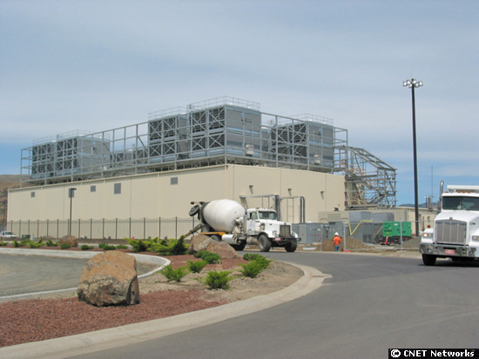
Google adatközpont építése, Oregon, Forrás: CNET Networks
Notes:
A válasz kicsit kiábrándító. Nagyjából ugyanúgy, mint bármelyik raktárépület jó nagy légkondikkal. A képen a Google egyik adatközpontja látható

Slide 11
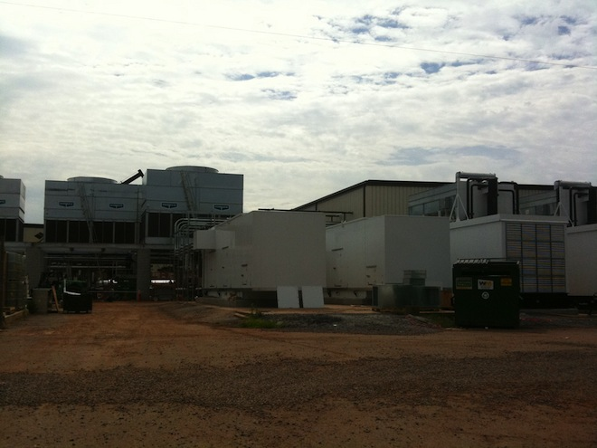
Amazon adatközpont, Virginia, Forrás: Eric Hunsaker/Flickr

Slide 12
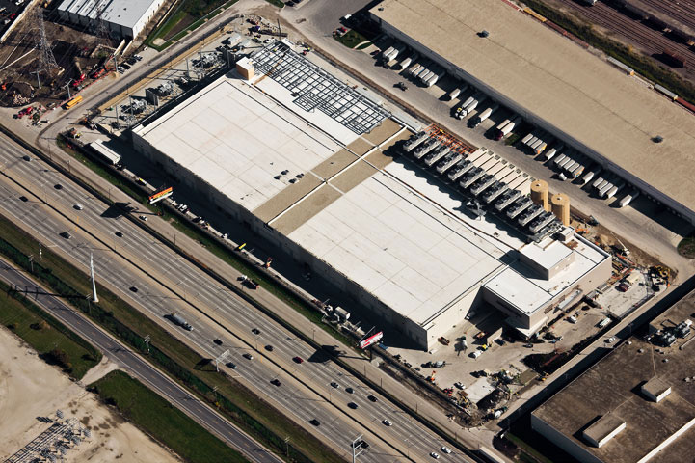
Microsoft adatközpont, Chicago. Forrás: Microsoft

Slide 13
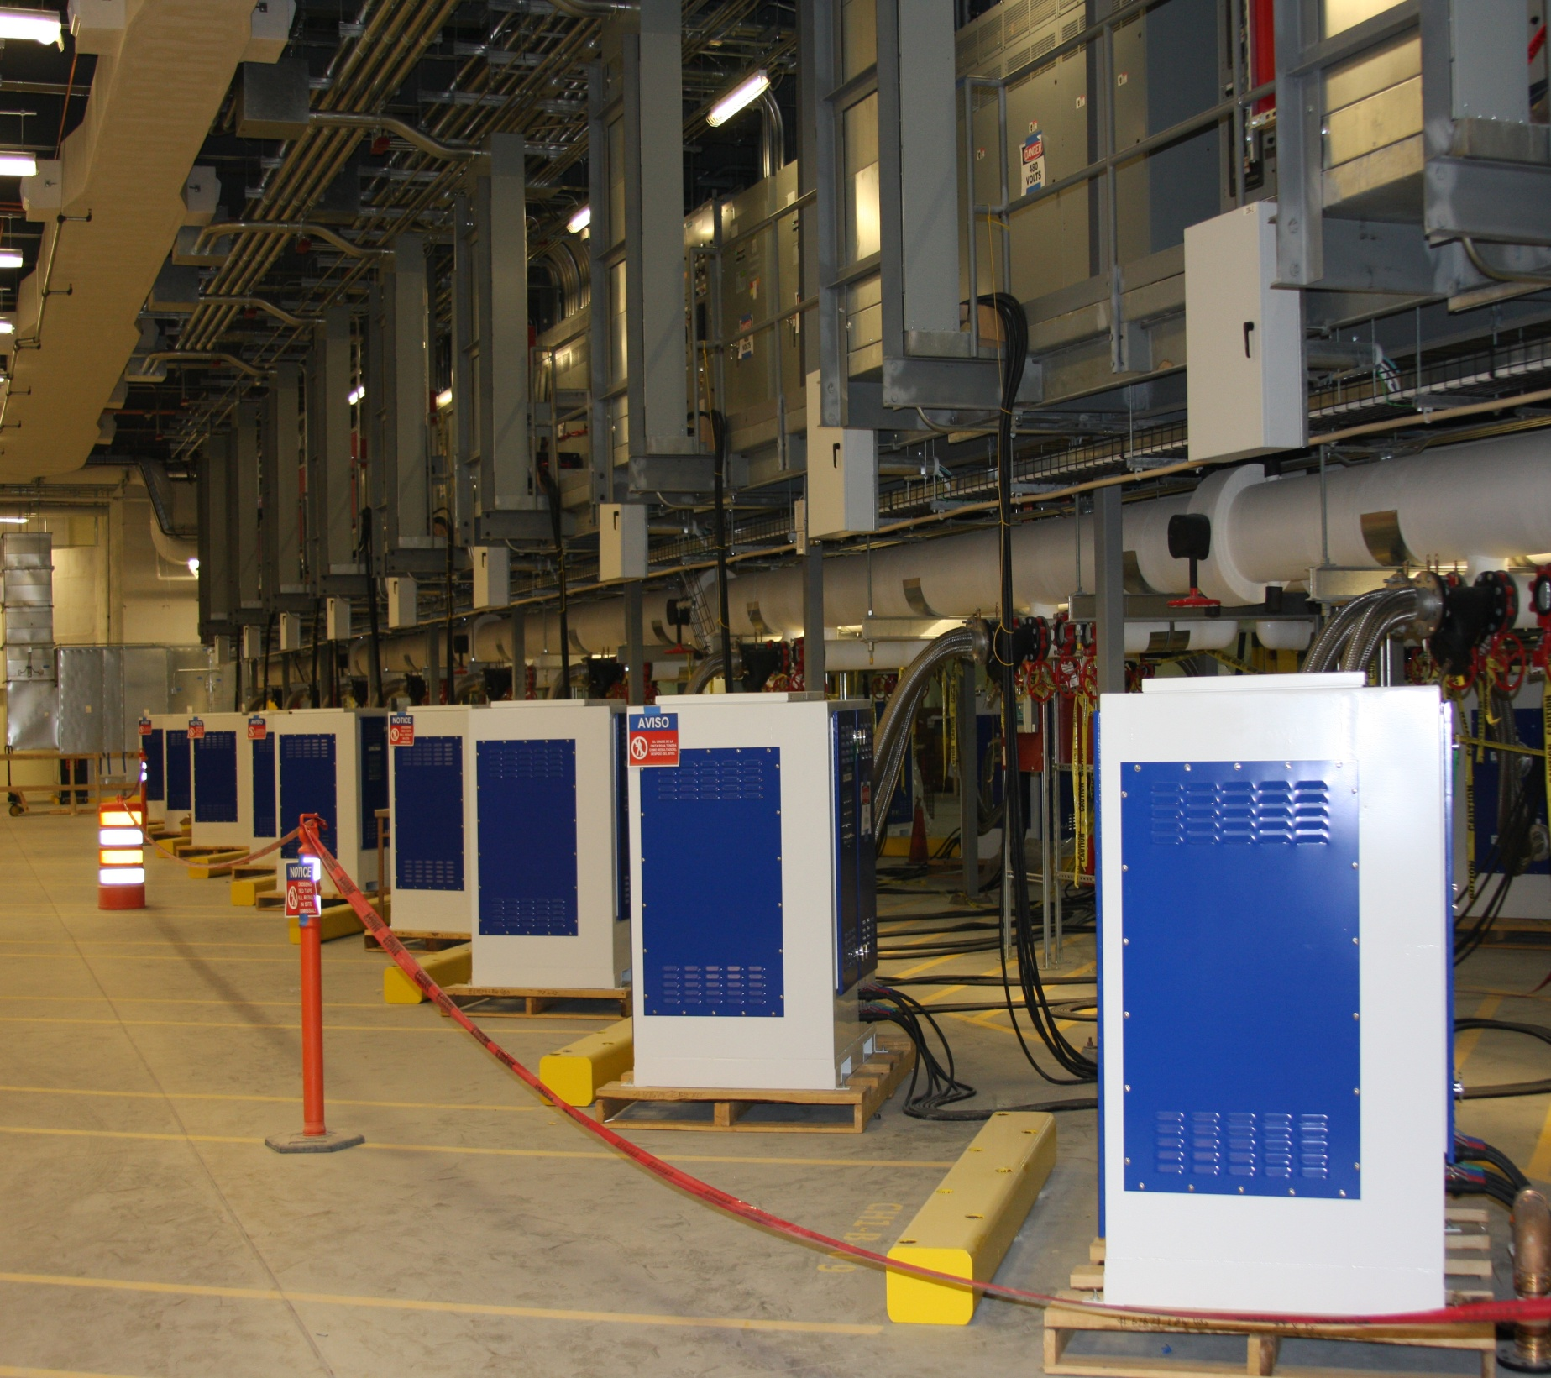
Microsoft adatközpont, Chicago. Forrás: Microsoft
Notes:
Ha benézünk az épületekbe, akkor látjuk az igazi érdekességet. A képen valójában nagy „konnektorokat” látunk, melyekbe a kamionokkal hozott kész konténerekbe pakolt szerverblokkok bekapcsolódnak.
Az alábbi videó nem mai darab, de jól demonstrálja az alapkoncepciókat, ha van lehetőségünk, mutassuk meg
https://www.youtube.com/watch?v=PPnoKb9fTkA (következő slide-ra beszúrva)

Slide 14
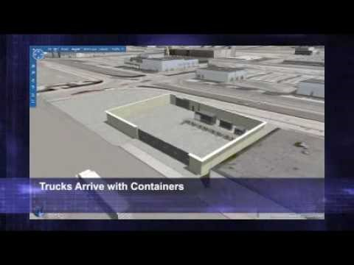

Slide 15
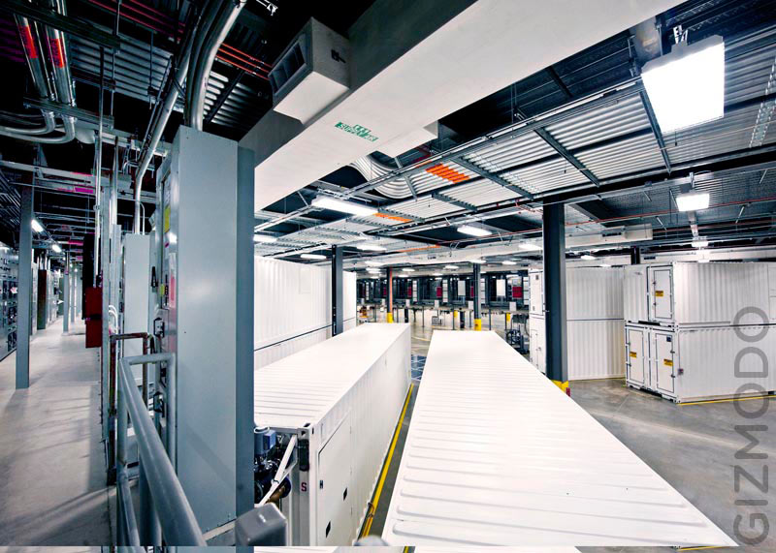
Microsoft adatközpont, Chicago. Forrás: Microsoft
Notes:
A számítógépek előre szerelt konténerekben jönnek. Ez rendkívül leegyszerűsíti az üzemeltetést és csökkenti a hibalehetőséget, hiszen a helyszínen csak a bekötéshez kell szakértelem

Slide 16
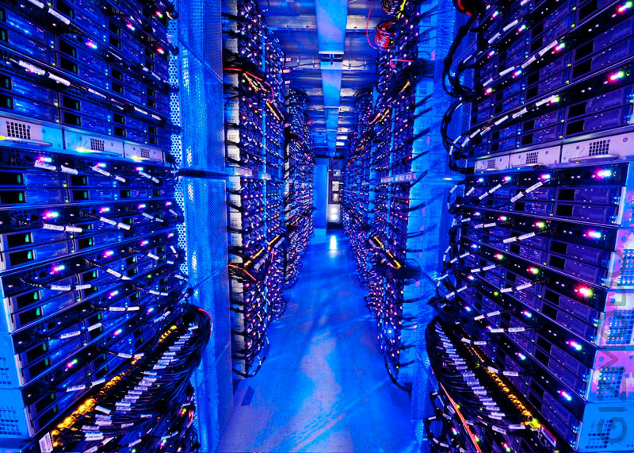
Microsoft adatközpont, Chicago. Forrás: Microsoft
Notes:
És így néz ki egy konténer belülről. Próbáljuk megbecsülni, hány gépet látunk… és most szorottuk fel 8, illetve 16 maggal. Akár ennyi virtuális gépet is kiszolgálhat ez a konténer (a valóságban persze ezek közül több gép eleve nem virtuális gépeket szolgál ki, vagy üzemeletetési funkciókat lát el)

Slide 17
Hol segít a felhő?

Slide 18
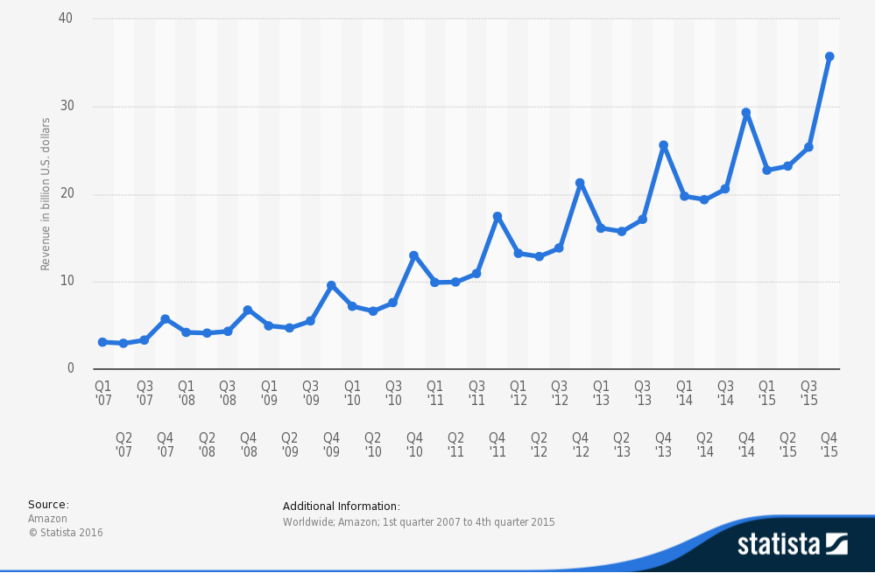

Ki volt az első?
Negyedéves árbevétel (milliárd dollár)
Notes:
Játszunk a hallgatókkal. Próbálják kitalálni, ki volt az első nagy szereplő a piacon…. Segítsünk nekik a grafikonnal, ha nem megy.
Az első nagy szereplő a piacon az Amazon volt, mert a rendszere a karácsonyi csúcsra volt méretezve, így évközben jelentős felesleges kapacitásai keletkeztek.
Forrás:
Amazon logo: https://commons.wikimedia.org/wiki/File:Amazon.com-Logo.svg
Grafikon: http://www.statista.com/statistics/273963/quarterly-revenue-of-amazoncom/

Slide 19
Hol segít a felhő?
Becsült terhelés
Befoglalt erőforrások
Alulméretezés elkerülése
IT erőforrások
Túlméretezés elkerülése
Átmeneti igény csökkenést lekövetik a befoglalt erőforrások
Kezdeti befektetés csökkentése
Tényleges terhelés
Idő
Notes:
És ez át is visz minket a felhő legfontosabb használati eseteire. Úgy gondoljunk a felhőre, mint az áramszolgáltatásra…. Mindig igazodik az igényeinkhez
Kezdeti befektetés kisebb (CAPEX) csökkentés
Túlméretezés (és az ebből eredő pazarlás) elkerülhető
Kezeli a váratlan csúcsokat…
… és mélypontokat

Slide 20
Hol segít a felhő skálázhatósága
Time to market csökkentése
Egy új ötlet gyakorlatilag azonnal piacra kerülhet, nem lassítja a hardver beszerzés, infrastruktúra beüzemelése
CAPEX VS OPEX
Capital Expenditure VS Operating Expenditure, az egyszeri nagyobb tőkeberuházás helyett csak az üzemeltetési költségeket kell megfizetni
Különböző adózási vonzatok
A beruházás kockázata csökkenthető
Terhelési hullámok (és völgyek) kezelése
Karácsonyi csúcsforgalom
Pl. egy Európai webshopban a forgalom nagyrésze a nappali órákra koncentrálódik

Slide 21
Saját > infrastruktúra > platform > szoftver
Az egyes szolgáltatásmodellek egyre szűkebb szaktudást igényelnek
A licensz/hardver költségek átalakulnak, a kezdeti nagyobb beruházás helyét átveszi a használatarányos költség
DevOps mozgalom:
A fejlesztői és üzemeltetői feladatok összefonódása, elsősorban az üzemeltetési feladatok erőteljes automatizálásával
A felhő-szolgáltatások jelentősen hozzájárultak a kifejlődéséhez

Slide 22
Üzemeltetési modellek
Nyilvános felhő (public cloud)
Külső szolgáltató által üzemeltetett, szabadon elérhető szolgáltatás
Hibrid felhő (hybrid cloud)
Nyilvános felhő és lokális infrastruktúra keveréke
Privát felhő (private cloud)
Saját, belső felhasználású felhő infrastruktúra
Közösségi felhő (community cloud)
Zárt, több fél által megosztott felhő infrastruktúra
Ezekre koncentrálunk
Notes:
Public cloud
Public cloud applications, storage, and other resources are made available to the general public by a service provider. These services are free or offered on a pay-per-use model. Generally, public cloud service providers like Microsoft and Google own and operate the infrastructure and offer access only via Internet (direct connectivity is not offered).
Hybrid cloud
Hybrid cloud is a composition of two or more clouds (private, community or public) that remain unique entities but are bound together, offering the benefits of multiple deployment models.
By utilizing "hybrid cloud" architecture, companies and individuals are able to obtain degrees of fault tolerance combined with locally immediate usability without dependency on internet connectivity. Hybrid Cloud architecture requires both on-premises resources and off-site (remote) server based cloud infrastructure.
Hybrid clouds lack the flexibility, security and certainty of in-house applications. Hybrid cloud provides the flexibility of in house applications with the fault tolerance and scalability of cloud based services.
Private cloud
Private cloud is cloud infrastructure operated solely for a single organization, whether managed internally or by a third-party and hosted internally or externally. They have attracted criticism because users "still have to buy, build, and manage them" and thus do not benefit from less hands-on management, essentially "[lacking] the economic model that makes cloud computing such an intriguing concept".
Community cloud
Community cloud shares infrastructure between several organizations from a specific community with common concerns (security, compliance, jurisdiction, etc.), whether managed internally or by a third-party and hosted internally or externally. The costs are spread over fewer users than a public cloud (but more than a private cloud), so only some of the cost savings potential of cloud computing are realized.
/Wikipedia/

Slide 23


Szolgáltatásmodell
“IaaS”
Infrastructure-as-a-Service
Infrastruktúra szolgáltatás
“PaaS”
Platform-as-a-Service
Platform szolgáltatás
“SaaS”
Software-as-a-Service
Szoftver szolgáltatás
Notes:
There are three established terms in the industry for cloud services
There is a lot of confusion in the industry when it comes to the cloud.
This is the most commonly used taxonomy for differentiating between types of cloud services.
The industry has defined three categories of services:
IaaS – a set of infrastructure level capabilities such as an operating system, network connectivity, etc. that are delivered as pay for use services and can be used to host applications.
PaaS – higher level sets of functionality that are delivered as consumable services for developers who are building applications. PaaS is about abstracting developers from the underlying infrastructure to enable applications to quickly be composed.
SaaS – applications that are delivered using a service delivery model where organizations can simply consume and use the application. Typically an organization would pay for the use of the application or the application could be monetized through ad revenue.
It is important to note that these 3 types of services may exist independently of one another or combined with one another.
SaaS offerings needn’t be developed upon PaaS offerings although solutions built on PaaS offerings are often delivered as SaaS.
PaaS offerings also needn’t expose IaaS and there’s more to PaaS than just running platforms on IaaS.
/WAPTK/

Slide 24
Szolgáltatásmodell
„Dobozos” szoftver
Infrastruktúra szolgáltatás
IaaS
Platform szolgáltatás
PaaS
Szoftver szolgáltatás
SaaS
Saját felügyelet
Alkalmazások
Alkalmazások
Alkalmazások
Alkalmazások
Saját felügyelet
Adat
Adat
Adat
Adat
Futtatókörnyezet
Futtatókörnyezet
Futtatókörnyezet
Futtatókörnyezet
Szolgáltató kezeli
Saját felügyelet
Middleware
Middleware
Middleware
Middleware
Szolgáltató kezeli
O/S
O/S
O/S
O/S
Virtualizáció
Virtualizáció
Szolgáltató kezeli
Virtualizáció
Virtualizáció
Szerverek
Szerverek
Szerverek
Szerverek
Adattárolók
Adattárolók
Adattárolók
Adattárolók
Hálózat
Hálózat
Hálózat
Hálózat
Notes:
Here’s another way to look at the cloud services taxonomy and how this taxonomy maps to the components in an IT infrastructure.
Packaged Software
With packaged software a customer would be responsible for managing the entire stack – ranging from the network connectivity to the applications.
IaaS
With Infrastructure as a Service, the lower levels of the stack are managed by a vendor. Some of these components can be provided by traditional hosters – in fact most of them have moved to having a virtualized offering.
Very few actually provide an OS
The customer is still responsible for managing the OS through the Applications.
For the developer, an obvious benefit with IaaS is that it frees the developer from many concerns when provisioning physical or virtual machines.
This was one of the earliest and primary use cases for Amazon Web Services Elastic Cloud Compute (EC2).
Developers were able to readily provision virtual machines (AMIs) on EC2, develop and test solutions and, often, run the results ‘in production’.
The only requirement was a credit card to pay for the services.
PaaS
With Platform as a Service, everything from the network connectivity through the runtime is provided and managed by the platform vendor.
The Windows Azure Platform best fits in this category today.
In fact because we don’t provide access to the underlying virtualization or operating system today, we’re often referred to as not providing IaaS.
PaaS offerings further reduce the developer burden by additionally supporting the platform runtime and related application services.
With PaaS, the developer can, almost immediately, begin creating the business logic for an application.
Potentially, the increases in productivity are considerable and, because the hardware and operational aspects of the cloud platform are also managed by the cloud platform provider, applications can quickly be taken from an idea to reality very quickly.
SaaS
Finally, with SaaS, a vendor provides the application and abstracts you from all of the underlying components.
/WAPTK/

Slide 25
Út a felhőbe
Notes:
A korábbiakban tisztáztuk a felhős alapfogalmakat és megmutattuk, hogy a felhő az informatikai szolgáltatások számos területén hatékony segítséget jelenthetnek. Mindeddig a felhőre azonban csak úgy tekintettünk, mint egy fejlett hoszting szolgáltatásra, ami bizonyos esetekben hatékony segítség lehet számunkra. A következőkben bemutatunk egy informatikai trendet, amelyek kiszolgálására a felhő már nem csak opció, hanem egyenesen szükséges alap. Ez pedig az okostelefonok és egyéb internetre csatolt eszközök rohamos térhódítása, illetve az ehhez kapcsolódó szolgáltatások.

Slide 26
Mobil eszközök Magyarországon
Forrás: eNET, 2015 (18+ évesek körében)
Notes:
A trend a magyar mobiltelefonok és okostelefonok penetrációja. Miközben mobiltelefonja gyakorlatilag mindenkinek van, az (internetképes) okostelefonok száma rendívüli tempóban növekszik… de ez nem csak helyi trend

Slide 27
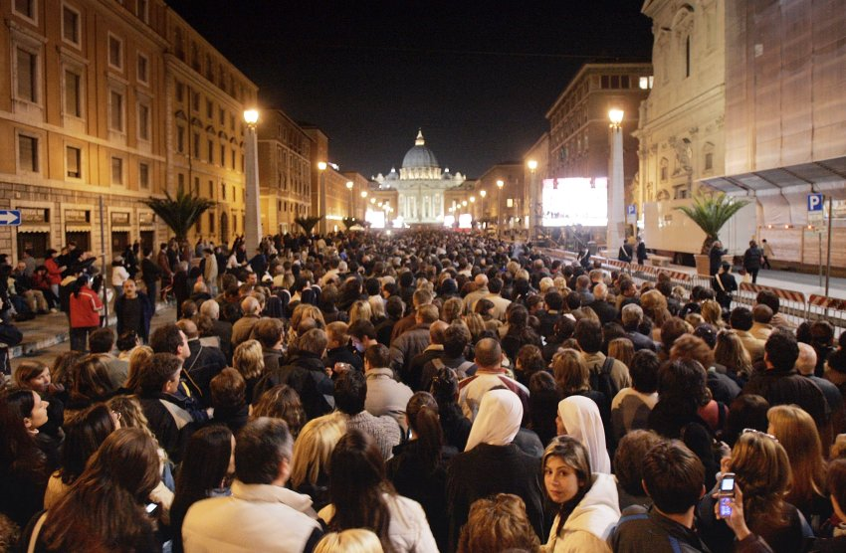
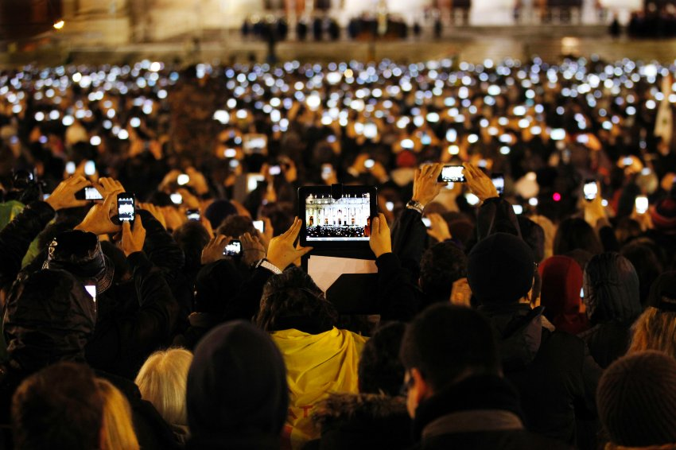
Via Dell Conciliazione
2005/4/4
2013/3/12
Forrás: http://www.spiegel.de/panorama/bild-889031-473266.html
Forrás: http://www.spiegel.de/panorama/bild-889031-473242.html
Notes:
A Via Dell Conciliazione a Szent Péter térre vezető út. A két fotó:
2005, II János Pál pápa temetése
2013, Pápaválasztás XVI. Benedek pápa visszalépése után
Sok magyarázat nem kell mellé. Változnak a trendek, fejlődik a technológia
A háttértörténet:
http://www.spiegel.de/panorama/papst-momente-bilder-zeigen-vergleich-zwischen-2005-und-2013-a-889031.html

Slide 28
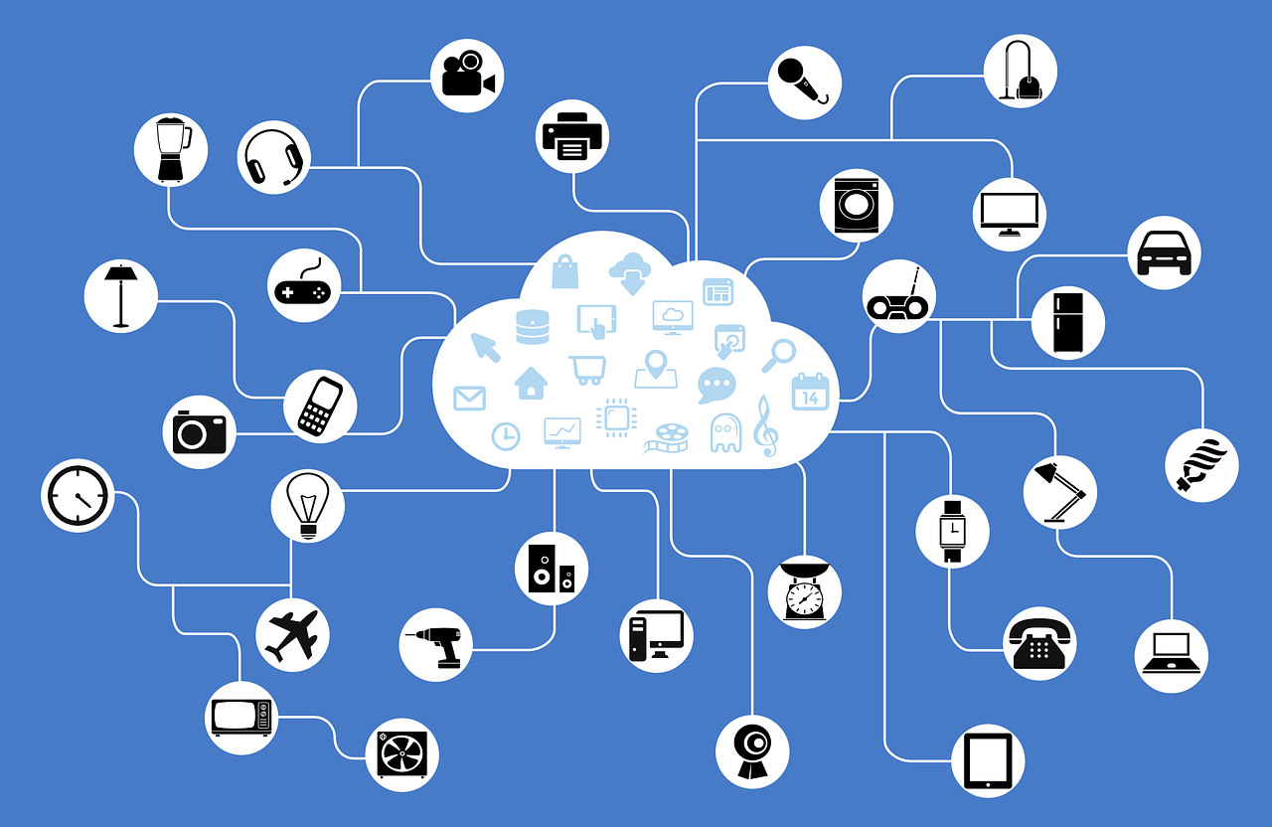
IoT – A dolgok internete
Notes:
És ez csak a kezdet, a mobilok mellett egyre több új okos eszköz megjelenik majd és az internetre kapcsolódik A netre kapcsolt autók, az órák, webkamerák stb. mind töménytelen mennyiségű adatot termelnek és fogyasztanak is majd a jövőben (ha lehet ne a hűtővel és mosógéppel példálózzunk).

Slide 29
Új mobil előfizetések az USA-ban 2016 Q1
Forrás: http://www.chetansharma.com/usmarketupdateq12016.htm
Notes:
Egy látványos adat az USA-ból: 2016 első negyedévében az új mobilelőfizetések 32%-áért az autók bekötése felelt, és további 14%-ot tett ki az egyéb IoT. Vagyis a rendszerbe belépő új autók száma megelőzte a rendszerbe belépő új emberek számát

Slide 30

7+
Milliárd eszköz
2014
50+
Milliárd eszköz
2022
Forrás: japantimes.co.jp/news/2014/09/30/asia-pacific/hong-kong-democracy-protesters-set-deadline-for-demands/
Notes:
Forrásoktól függően sokfajta előrejelzéssel találkozhatunk, de nagyjából egyet értenek abban, hogy az internetre kapcsolt eszközök száma jelentős, és rendkívül erős tempójú fejlődésen fog keresztülmenni
Ezt a képet visszatérő elemként későbbi előadásokban viszontláthatjuk.
Háttér:
http://www.japantimes.co.jp/news/2014/09/30/asia-pacific/hong-kong-democracy-protesters-set-deadline-for-demands/#.V0c-EpGLSUk

Slide 31
Globális mobil adatforgalom
exabájt/hónap
4,2 EB = 4,2x10¹⁸ B
A 2000 év teljes forgalmának a 300 szorosa!
Forrás: CISCO
Notes:
Az eszközök számával pedig arányosan nő az adatforgalom, és az ezt kiszolgáló infrastruktúrával szemben támasztott követelmények…

Slide 32
Miért érdekelnek a mobilok/eszközök minket?
Állandó „kapcsolat”
Alacsony/asszimetrikus sávszélesség
Alacsony/korlátozott számítási képesség
Sérülékeny készülékek, fontos adatok
Asztali gépekről is használt alkalmazások
Dinamikusan növekvő, jelentős, rövid távon mégis ingadozó terhelés
➔ Fontos felhő-fogyasztó
Notes:
A mobilok/eszközök (és elsősorban a rajtuk futó szoftverek) egyre komolyabb háttérinfrastruktúrát igényelnek majd, kifejezetten olyan képességekkel, amiket a felhő nyújt.

Slide 33
Út a felhőbe
Webes és mobil alkalmazások
Adatfeldolgozási feladatok (Big Data)
Hibrid infrastruktúra (biztonsági mentés, levelezés stb.)
Dolgok internete (IoT)
Mikroszolgáltatások
Notes:
De persze az internetképes eszközök világa csak egy, a modern informatikai kihívások közül, melyekre a felhő választ adhat. A dián látható pontokat részletesen tárgyaljuk majd az elkövetkező előadásokon.

Slide 34

A közmű analógia
Elektromos hálózat elterjedése az USA-ban
Notes:
„A legegyszerubb parhuzam, amely az embernek eszebe jut, az elektromos energiaellatas peldaja. Mintegy ketszaz evvel ezelott, az elso es a masodik ipari forradalom kozotti atmenet idejen, a gyarak meg sajat villanyaram-fejleszto gozturbinaik segitsegevel lattak el magukat. Kesobb az olcsobb es megbizhatobb tomeges villanyaram-fejlesztes felvaltotta az egyeni aramfejlesztokkel valo aramellatast. Az energia piaca szabalyozott iparagga fejlodott, amelyet a villanyaramra kulonbozo arazasi metodusokat alkalmazo elektromos tarsasagok versengese mozditott elore, es amely tipikusan kulonvalik az elektromos gerinchalozat mukodtetesetol. Ugy latszik, gazdasagos az elektromos aramnak a nemzeti hatarokon ativelo kereskedelme akkor is, ha ahhoz meg kell oldani bizonyos muszaki kulonbozosegek osszehangolasat (mint amilyen az un. fazis atalakitok szuksegessege).” /PIERSTONE: Cloud Computing Magyarországon/
Bár az elektromos áram feltalálása korábbra datálódik, mint „szolgáltatás” kb. a századfordulótól kezdték tömegesen igénybe venni az emberek otthoni használatra, s a korhoz képest rohamos tempóval, 40 év alatt eljutott a 85%-os penetrációig.
A villanynak 40 év kellett, de a mosógépnek, vagy a mobiltelefonnak 10 is elég volt…

Slide 35
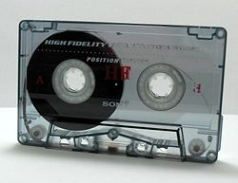
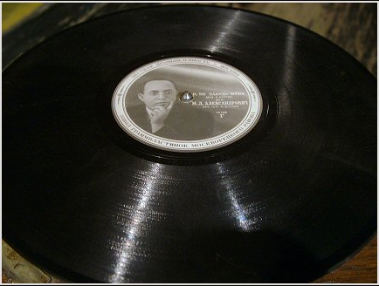

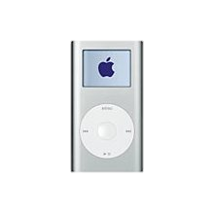
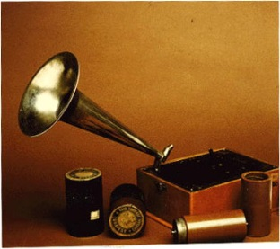
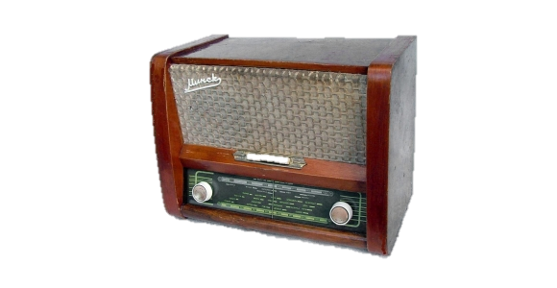

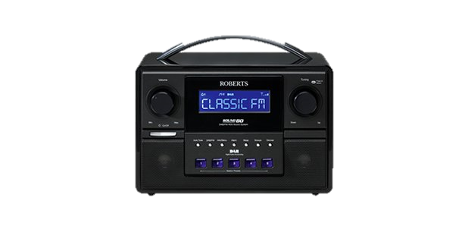

Még egy analógia….
Notes:
Nehéz jövőbe látni, de érdemes megfontolni még egy analógiát. A műsorszórás, és a off-line zenehordozók világa párhuzamosan létezik és fejlődik. Így talán a felhő sem fogja kiszorítani a saját számítógépeinket és szervereinket (mint ahogy a vízszolgáltatás tette a kutakkal, vagy az áramszolgáltatás az otthoni generátorokkal), inkább kiegészíti őket, s együtt fejlődik velük.

Slide 36
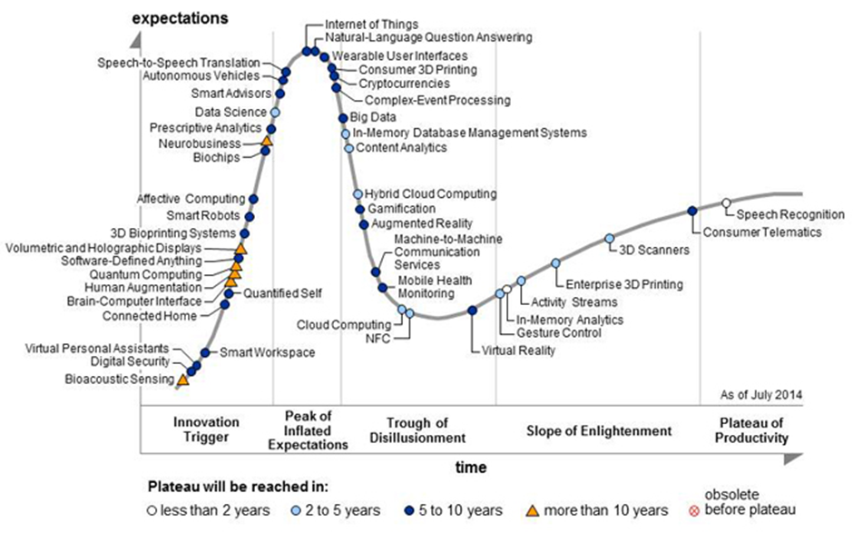
Hol vagyunk most?
Forrás: Gartner, 2014
Notes:
A trendek elemzésének zárásaként álljon itt egy grafikon a Gartnertől. (A görbe a technológiák iránti érdeklődés tipikus trendjét mutatja, a teljes ismeretlenséget magas elvárások, majd enyhe csalódás követi, amit követően a technológia ismertté és elfogadottá válik, s reális elvárásokkal tudják kezelni). A felhő a görbe szerint már csaknem érett technológiának minősül…. Érdemes lehet felidézni ezt az ábrát a kapcsolódó technológiák kapcsán is a későbbiekben.

Slide 37
Alapvető felhőszolgáltatások
Notes:
A fennmaradó rész feladata, hogy kézzel fogható részleteket tudjunk meg a felhőről, mely segít a későbbi előadások során az információk pozicionálásába.

Slide 38
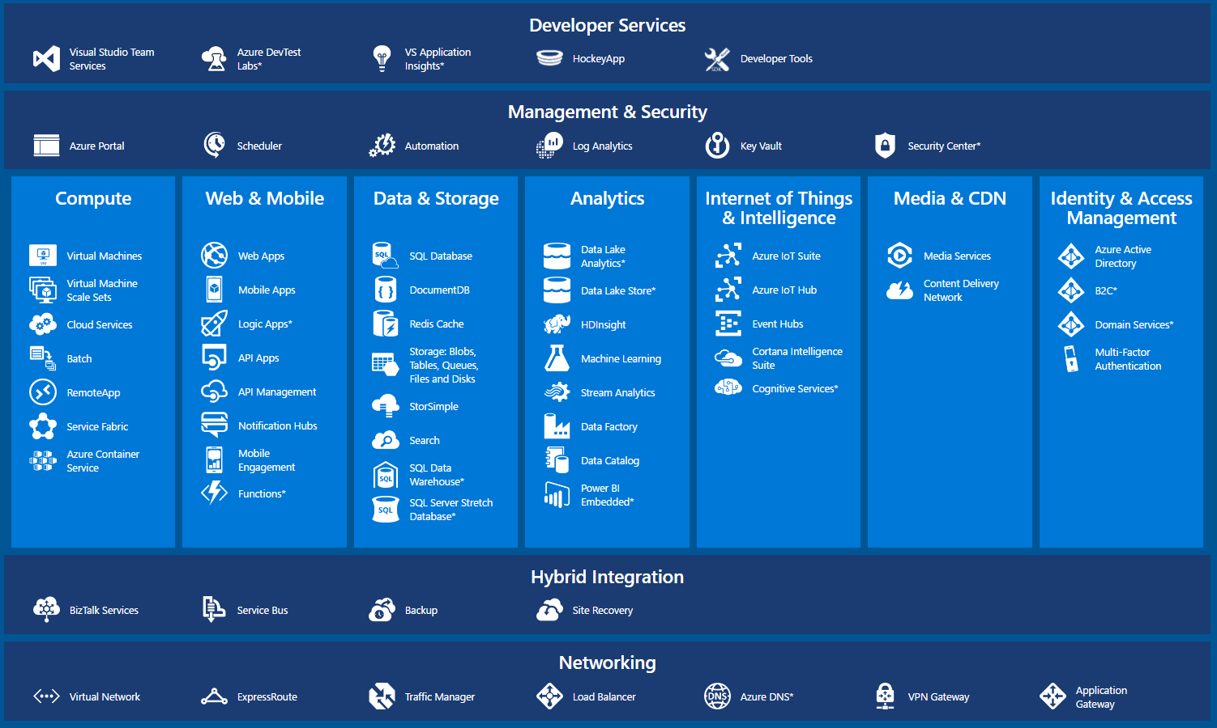
Felhő szolgáltatások
Microsoft Azure
Notes:
A szolgáltatásokat számos módon csoportosíthatjuk. Alapvetően többségük a következő 4 cél valamelyikét szolgálja:
Általános, rugalmasan használható számítási kapacitást nyújt
Specifikus háttérszolgáltatásokat nyújt az alkalmazásainknak
Adatokat tárol
Támogatja a fejlesztési, üzemeltetési folyamatokat
(A fenti ábrán a besorolás nem mindig egyértelmű)

Slide 39
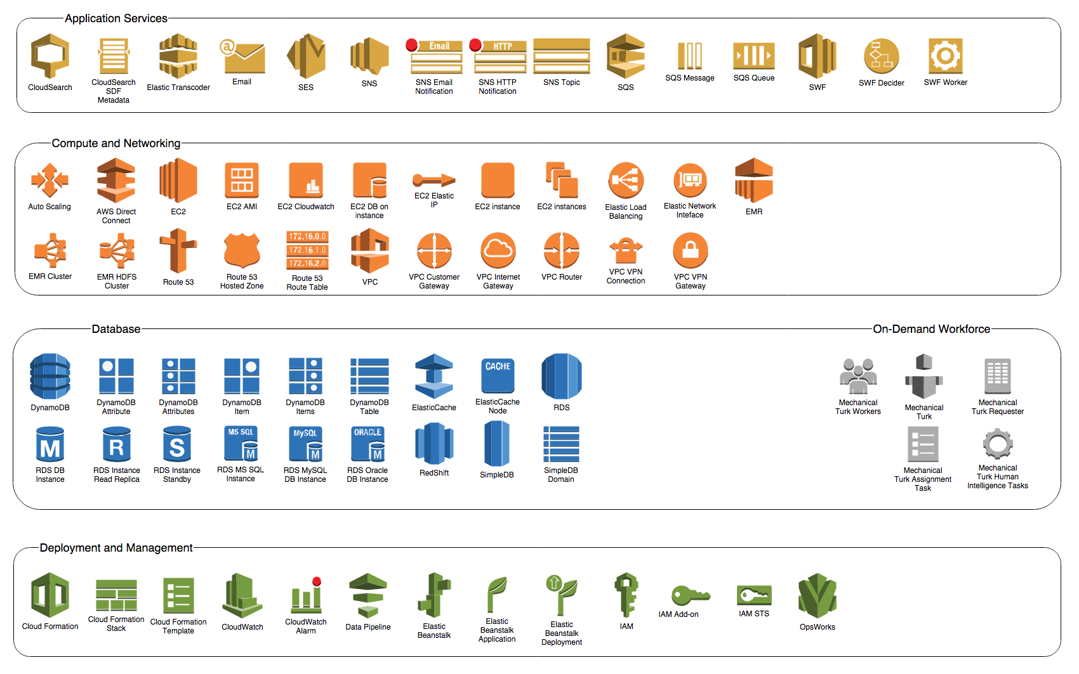
Felhő szolgáltatások (Amazon Web Services - AWS)
Notes:
Bár a szolgáltatásokat máshogy hívják, de a nagyobb felhőszolgáltatóknál jellegzetesen megtalálhatóak, így az Amazonnál is…
Forrás:
A kép innen van: https://support.draw.io/pages/viewrecentblogposts.action?key=DO&currentPage=2
Ugyanakkor újrarajzolható az ingyenesen elérhető ikonkészlettel: https://aws.amazon.com/architecture/icons/

Slide 40
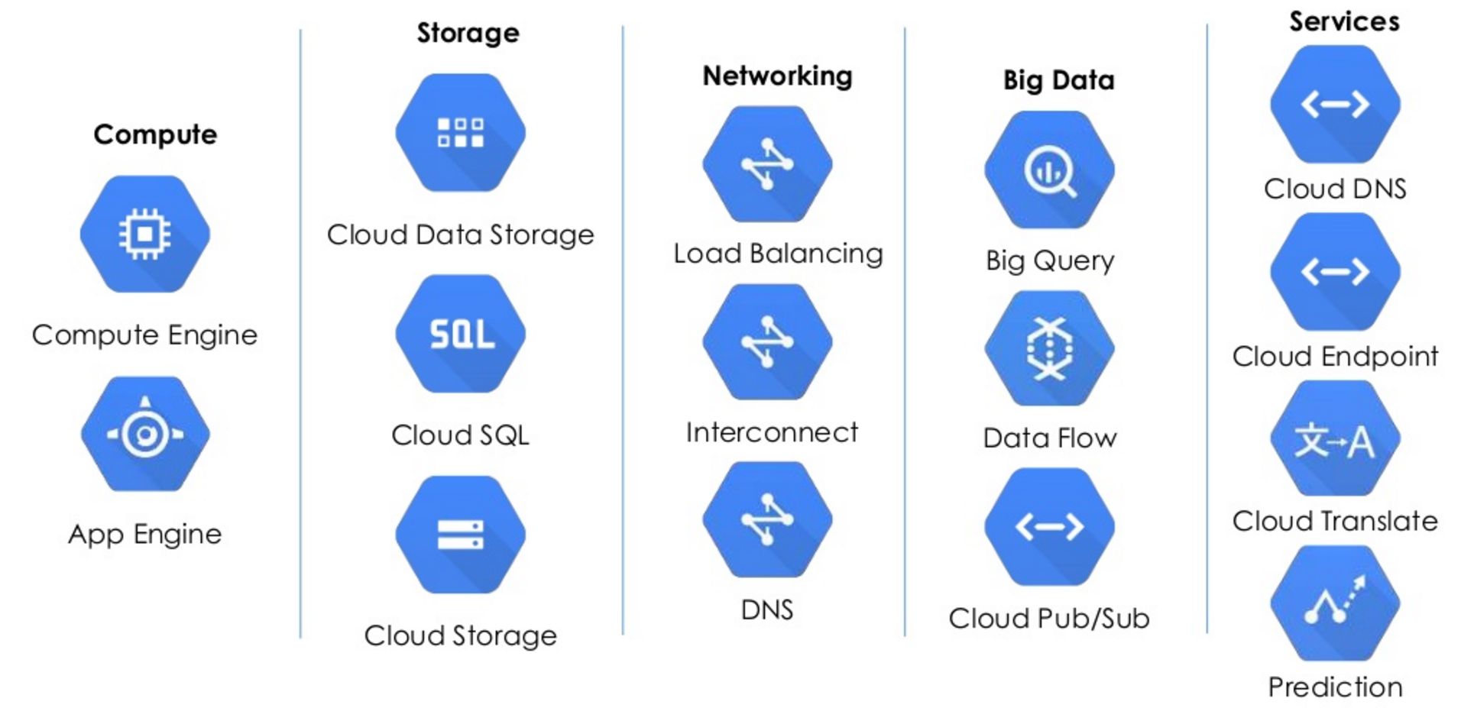
Felhő szolgáltatások (Google)
Notes:
…és a Google-nél is
Forrás: http://www.slideshare.net/kpbird/understanding-cloud-with-google-cloud-platform

Slide 41
Fontosabb platform szolgáltatások
 | App Engine | AWS | Azure
Compute | Python, Java, Go | EC2, EMR | Azure VM, Azure VNET
Binary Storage | Cloud Storage, Files API | S3, EBS | Blob, Drive
Relational data store | Cloud SQL | RDS | SQL
Non-relational data store | Datastore | SimpleDB, DynamoDB | Table
Cache | MemCache | ElastiCache | Cache
Content Delivery | CDN | CloudFront | CDN
Messaging services | Task Queue | VPC, Route 53, SQS | Queue, Service Bus, Connect, Traffic Manager
Authentication | OpenID, Oauth, App Identity | IAM | ACS, AAD
Notes:
Pár példa a megfeleltetésre
Nem szükséges kifejteni a szolgáltatásokat és a rövidítéseket. A cél azt érzékeltetni, hogy a főbb feldatatokra a legtöbb szolgáltatónak van megoldása és hogy a látványos marketinges nevek sokszor nagyon hasonló szolgáltatásokat takarnak
VM = Virtual Machine
S3 = Simple Storage Service
EBS = Elastic Blob Store
VPC = Virtual Private Cloud
EC2 = Elastic Compute Cloud
EMR = Elastic Map Reduce
ACS = Access Control Service
AAD = Azure Active directory
IAM = Identity and Access Management
SQS = Simple Queue Service

Slide 42
Rendelkezésre állás
Magas rendelkezésre állás
Egyszerűbb hardverek az alacsonyabb árak érdekében
Magas redundancia biztosítja a rendelkezésre állást
Redundancia
Hardver
Hálózati infrastruktúra
Áramellátás
Tárhely (általában háromszoros redundancia)
Notes:
High availability can be ensured even with commodity hardware by using redundancy in the architecture
Only one weak point remains: the service itself. When high availability is required, at least 2 instances of a service should be hosted ➔ multiple instances of the same service can lead to other advantages which will be shown on the example of Azure Upgrade and Fault domains

Slide 43
Magas rendelkezésre állás
Service Level Agreement (SLA)
A szolgáltató egyes szolgáltatások esetében garanciákat vállal rá, hogy a szolgáltatás egy adott időszakon (tipikusan egy éven) belül az idő adott hányadában elérhető lesz.
Pl. virtuális gépek esetében ez Azure-ban: 99,95%
Ez éves szinten 4 óra 23 perc potenciális kiesést jelent
Szolgáltatásaink elérhetősége a mi felelősségünk, több példányban, több szerverközpontban hosztolt szolgáltatás teljes kiesésének az esélye kisebb
https://azure.microsoft.com/en-us/support/legal/sla/summary/

Slide 44
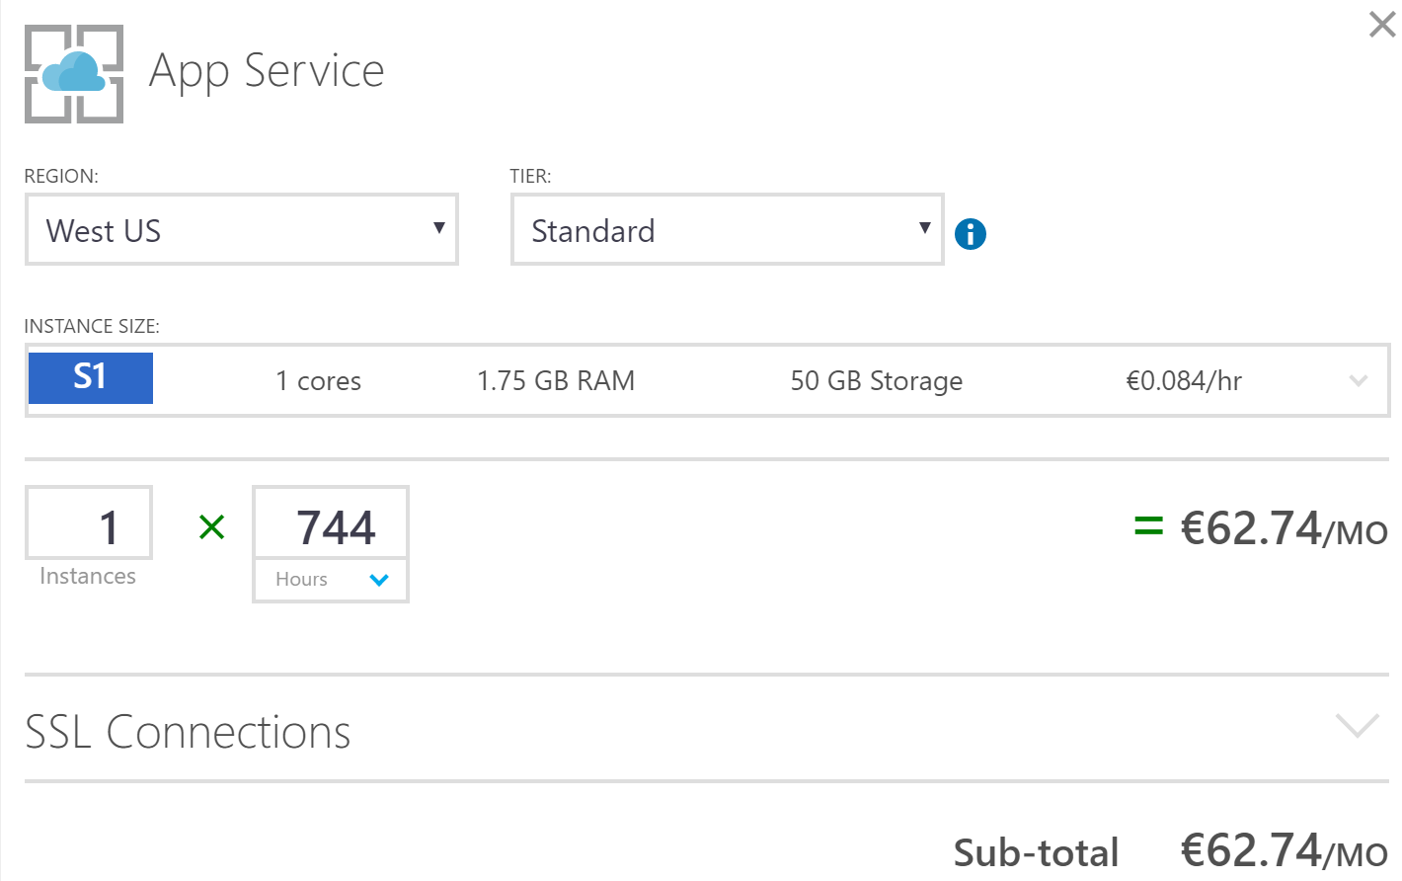
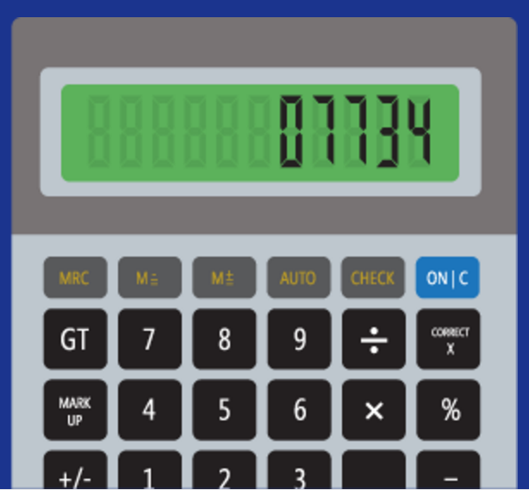
Azure árazás
Tranzakciók száma
API hívások száma
DTU: Database Transaction Unit (Azure SQL)
Erőforráshasználat
Kimenő/Bemenő forgalom külön
Tárhely
Idő alapú számlázás
Virtuális gépek használata
….
https://azure.microsoft.com/en-us/pricing/calculator/

Slide 45
Árazás
Notes:
Details were captured on May 07, 2012. This slide should be updated to reflect later changes
https://azure.microsoft.com/en-us/pricing/calculator/
- Note, how similar the prices are.
Amazon EC2 instances with Linux/UNIX cost about 30% less.
Let us make some calculations about the feasibility of using Cloud services

Slide 46
Adatvédelem, adatbiztonság Azure-ban
Privacy by design (beépített adatvédelem)
A szolgáltatás tervezéstől kezdve úgy van megalkotva, hogy adatvédelmi (jogi) feltételeknek eleget tehessen
Security Development Lifecycle, Operational Security Assurance
Garanciák az adatbiztonsági szempontok érvényesítésére a megvalósítás és az üzemeltetés során
Adat titkosítás
Adatközpontok közti és adatközponton belüli forgalom eleve titkosított (SSL/TLS)
Lehetőség a tárolt adatok titkosítására
Tárolás helye, módja, hozzáférés
Egyértelműen meghatározott, az előfizető által szabályozható, független auditok ellenőrzik
Nemzetközi szabványok: ISO 27001, HIPAA, FedRAMP, SOC 1, SOC 2
Notes:
Adatvédelem: adatok meghatározott csoportjaira (pl. személyes, vagy szenzitív adatok) vonatkozó jogszabályi előírások érvényesítése az adatok kezelése során
Adatbiztonság: Az adatok jogosulatlan megszerzése, módosítása és tönkretétele elleni műszaki és szervezési intézkedések és eljárások együttes rendszere.

Slide 47
Jogi háttér
Magyarországi vonatkozás:
Egyes adatkörök (pl. személyes adatok) országhatáron túli továbbítása és kezelése
Európai Unión (sőt EGT-n) belül nem korlátozható a személyes adatok áramlása
Az adatkezelés ettől még szabályokhoz kötött
Szektorspecifikus szabályozás külön körültekintést igényel pl. bankszektorban
➔ vannak magyar bankok Azure alapú szolgáltatásokkal
Cloud Computing Magyarországon (összefoglaló a jogi szabályozásról)
http://www.mkvk.hu/letolthetoanyagok/konferencia/okk/2015/eloadasok/UrbanZoltan_CloudComputing.pdf
Notes:
A felhők jogi szabályozása többnyire jól kezelt az Európai Unión belül ugyanakkor amennyiben személyes adatokat is tárolni szeretnénk, feltétlenül szükséges körültekintően eljárni és megismerni a részletes jogi hátteret. Ehhez kiváló kiindulópontot ad a „Cloud Computing Magyarországon” c. tanulmány (Pierstone)

Slide 48
Összefoglaló
A felhő több, mint egy új hosting-szolgáltatás
➔ Egy újfajta infrastruktúra/platform az alkalmazásaink alatt
Előnyök
Gyors telepítés (Capex ➔ Opex)
Dinamikus erőforrás allokáció
Egyszerűbb üzemeltetés
Platform szolgáltatások (Compute, Data, Analytics, Integration, Media, stb.)
Hátrányok
Jogi és adatvédelmi problémák
Költség
Bonyolultabb (és kezdetben költségesebb) fejlesztés

Slide 49
Egyéb források
DevCamp anyagok
https://github.com/Azure-Readiness/DevCamp
Microsoft: Microsoft Azure Training Kit
https://github.com/Azure-Readiness/MicrosoftAzureTrainingKit

Slide 50
Osztálykönyvtárak, parancssori eszközök
Fontosabb nyelvekhez:
.Net - https://github.com/Azure/azure-sdk-for-net
Java - https://github.com/Azure/azure-sdk-for-java/
Python - https://github.com/Azure/azure-sdk-for-python
Go - https://github.com/Azure/azure-sdk-for-go
Ruby - https://github.com/Azure/azure-sdk-for-ruby
Node.js - https://github.com/Azure/azure-sdk-for-node
PowerShell
https://github.com/Azure/azure-powershell/
CLI
https://www.npmjs.com/package/azure-cli

Slide 51
Infrastruktúra
Hardver
Mindent a szolgáltató kezel
Az ügyfeleknek elég felületesen ismerni a fizikai architektúrát
Szoftver
Speciális szoftver látja el a legtöbb üzemeltetési feladatot
Platform szolgáltatások teszik lehetővé a felhőben futó alkalmazásaink adattárolását és egyéb interakcióit a felhővel
➔ Paradigmaváltás
Notes:
We don’t have to care about hardware maintenance, our only focus should be on our software and the optimal utilization of different platform services.
This could lead to a paradigm shift in software development (see next two slides)

Slide 52
The Azure Application Platform
“App Creators”
Developers
Analysts
Build on Infrastructure
Build on Dev frameworks
Existing App Investments
Differentiation Time to value
Virtual Machines
VM ScaleSets
Container Service
Batch
Open Source PaaS
Service Fabric
App Service
Power Apps
Environments
Web/Mob/API
Logic
Stateful and stateless one-off solutions
Scalable solutions
Scalable, orchestrated Docker images deployed into containers
Custom High Performance Computing solutions
Custom Microservice-based stateless and stateful solutions
All the goodness of App Service in a dedicated environment
Template based rapid development web, mobile and API solutions
Orchestrated workflow based integration solutions
Graphical design mobile solutions
Cloud Foundry,
Open Shift
Lift & Shift
Docker
SaaS
LOB
Microsoft Azure

Slide 53
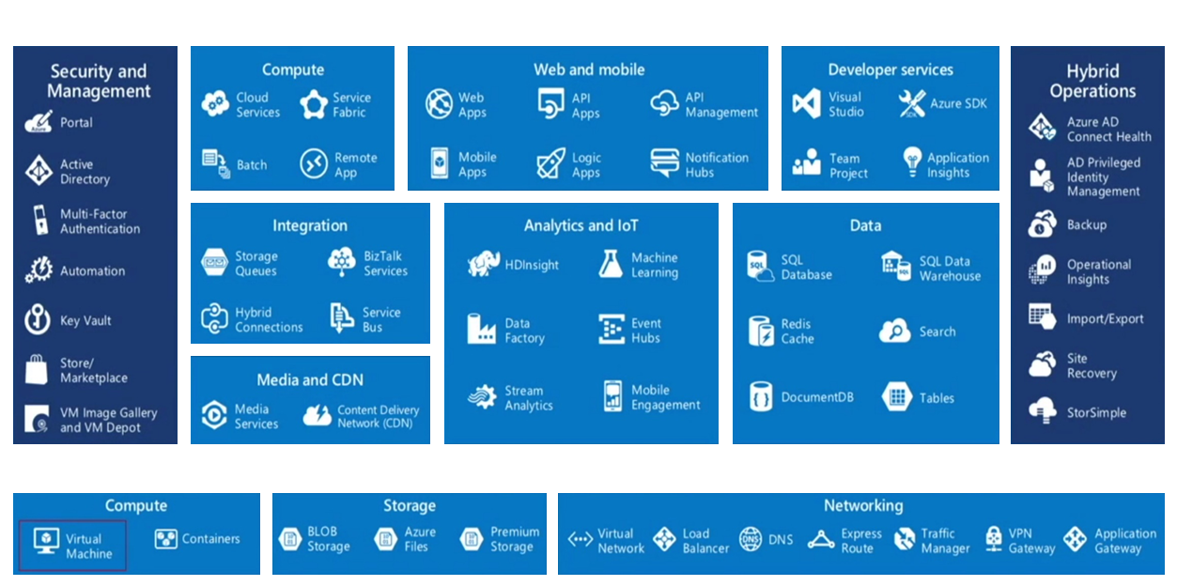
Felhő szolgáltatások (Microsoft Azure)
Platform szolgáltatások
Infrastruktúra szolgáltatások
Notes:
Forrás: https://mva.microsoft.com/en-US/training-courses/hybrid-it-management-part-2-cloudenabled-protection-16196
A szolgáltatásokat számos módon csoportosíthatjuk. Alapvetően többségük a következő 4 cél valamelyikét szolgálja:
Általános, rugalmasan használható számítási kapacitást nyújt
Specifikus háttérszolgáltatásokat nyújt az alkalmazásainknak
Adatokat tárol
Támogatja a fejlesztési, üzemeltetési folyamatokat
(A fenti ábrán a besorolás nem mindig egyértelmű)

